Slide 1
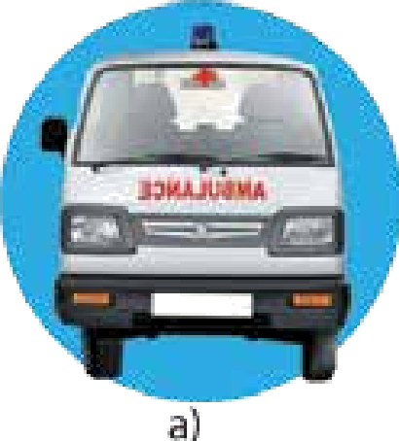
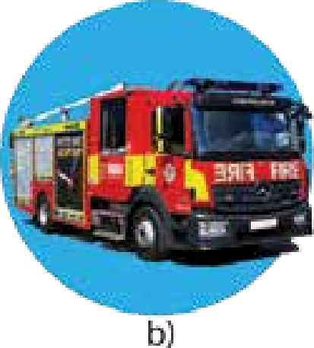

ĐỌC TÊN CÁC CHỮ GHI Ở TRƯỚC XE
- Vì sao ở xe cứu thương, xe cứu hỏa thường có các dòng chữ viết ngược như vậy?
- Muốn dễ đọc tên ta có thể dùng những giải pháp nào? Có thể dùng dụng cụ bổ trợ gì?
a. Xe cứu thương b. Xe cứu hỏa.

Slide 2

BÀI 17- ẢNH CỦA VẬT TẠO BỞI GƯƠNG PHẲNG
I . Tính chất ảnh tạo bởi gương phẳng:

Slide 3
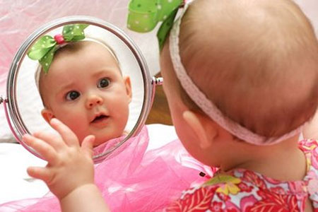
Hình của vật nhìn thấy trong gương phẳng được gọi là ảnh của vật qua gương
Ảnh ảo là ảnh mà chúng ta có thể quan sát được nhưng không thể xuất hiện trên một tờ giấy, tấm bìa, màn,...
Ảnh thật là ảnh mà chúng ta có thể quan sát trực tiếp trên màn, tấm bìa,...

Slide 4



Slide 5
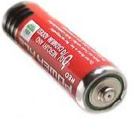

Thí nghiệm:

Slide 6
Câu 1
--------------
Ảnh của nến có hứng được trên màn không ?
Học sinh trả lời các câu hỏi
Câu 2
---------------
So sánh độ lớn của ảnh với độ lớn của vật?
Câu 3
--------------
So sánh khoảng cách từ một điểm của vật đến gương với khoảng cách từ ảnh của vật đến gương

Slide 7
Làm thế nào để biết được ảnh của vật tạo bởi gương phẳng có hứng được trên màn chắn không ?

Slide 8
?. Đưa tấm bìa làm màn chắn sau gương để kiểm tra dự đoán
không
+ Ảnh của vật tạo bởi gương phẳng ………… hứng được trên màn chắn, gọi là ảnh ảo.

Slide 9
Làm thế nào để biết được độ lớn của ảnh có bằng độ lớn của vật hay không ?
Thí nghiệm :

Slide 10
C2. Dùng viên pin thứ 2 đúng bằng viên pin thứ nhất đưa ra sau tấm kính để kiểm tra dự đoán độ lớn ảnh.
bằng
+Độ lớn của ảnh tạo bởi gương phẳng ……….. độ lớn của vật
Thay gương phẳng bằng 1 tấm kính trong suốt, có thể tạo ảnh như gương phẳng vừa có thể nhìn thấy các vật sau gương

Slide 11
Kết luận 1:
+Ảnh của vật tạo bởi gương phẳng không hứng được trên màn chắn, gọi là ảnh ảo.
Kết luận 2:
+ Độ lớn của ảnh tạo bởi gương phẳng bằng độ lớn của vật

Slide 12
+ Làm thế nào để so sánh khoảng cách từ một điểm của vật đến gương và khoảng cách từ ảnh của điểm đó đến gương.
Thí nghiệm :

Slide 13
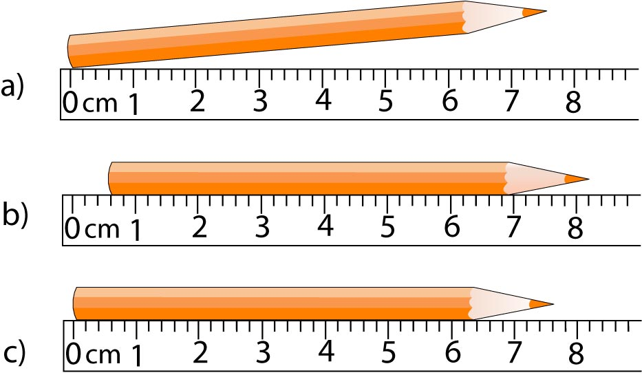
M
A/ 
A 
N

Slide 14
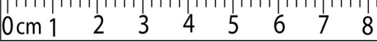
C3. Hãy tìm cách kiểm tra xem A A/ có vuông góc với MN không; A và A/ có cách đều MN không?
+ Khoảng cách từ một điểm của vật đến gương phẳng ……… khoảng cách từ ảnh của nó đến gương phẳng
bằng
M
A/ 
A 
N

Slide 15
+ Ảnh của vật tạo bởi gương phẳng là ảnh ảo, không hứng được trên màn chắn.
+ Ảnh của vật tạo bởi gương phẳng có độ lớn bằng vật
+ Khoảng cách từ ảnh đến gương phẳng bằng khoảng cách từ vật đến gương phẳng.
KẾT LUẬN

Slide 16
BÀI 17- ẢNH CỦA VẬT TẠO BỞI GƯƠNG PHẲNG
I . Tính chất ảnh tạo bởi gương phẳng:
+ Ảnh của vật tạo bởi gương phẳng là ảnh ảo, không hứng được trên màn chắn.
+ Ảnh của vật tạo bởi gương phẳng có độ lớn bằng vật
+ Khoảng cách từ ảnh đến gương phẳng bằng khoảng cách từ vật đến gương phẳng
II. Dựng ảnh của một vật tạo bởi gương phẳng:

Slide 17
Dựng ảnh của một điểm sáng S
- Từ S kẻ hai tia sáng SI và SK đến gặp mặt gương tại I và K
- Vẽ pháp tuyến IN và KN’
- Xác định các góc tới
- Vẽ hai tia phản xạ ứng với hai tia tới.
S
H
S’
- Đường kéo dài của hai tia phản xạ cắt nhau tại S’
I
→ Ta nhìn thấy ảnh ảo S’ các điểm sáng S khi các
tia sáng phản xạ lọt vào mắt có đường kéo dài đi qua ảnh S’.
N
N’
K
Dựng ảnh của một vật sáng
.
Hai cách dựng ảnh của vật qua gương phẳng
- Cách 1: Dựa vào định luật phản xạ ánh sáng
- Cách 2: Dựa vào tính chất của ảnh
B/
B
//
//
.
A
/
/
A/

Slide 18
BÀI 17- ẢNH CỦA VẬT TẠO BỞI GƯƠNG PHẲNG
I . Tính chất ảnh tạo bởi gương phẳng:
+ Ảnh của vật tạo bởi gương phẳng là ảnh ảo, không hứng được trên màn chắn.
+ Ảnh của vật tạo bởi gương phẳng có độ lớn bằng vật
+ Khoảng cách từ ảnh đến gương phẳng bằng khoảng cách từ vật đến gương phẳng
II. Dựng ảnh của một vật tạo bởi gương phẳng:
+Các tia sáng từ điểm sáng S đến gương phẳng cho tia sáng phản xạ có đường kéo dài đi qua ảnh ảo S’.
+ Ảnh của một vật sáng là tập hợp ảnh của tất cả các điểm trên vật.
+ Ta nhìn thấy ảnh ảo S’ của điểm sáng S khi các tia sáng phản xạ lọt vào mắt có đường kéo dài đi qua ảnh S’.

Slide 19

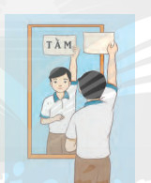
Một miếng bìa hình tam giác vuông đặt trước một gương phẳng như hình.Hãy dựng ảnh của miếng bìa tạo bởi gương phẳng ?
LUYỆN TẬP
G
B
1
Hãy đoán xem chữ đã viết trên tờ giấy ở hình bên là chữ gì ? Giải thích
C
A
2
- Vì sao ở xe cứu thương, xe cứu hỏa thường có các dòng chữ viết ngược như vậy?
- Muốn dễ đọc tên ta có thể dùng những giải pháp nào? Có thể dùng dụng cụ bổ trợ gì?
3

Slide 20
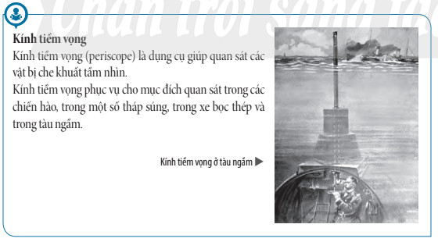

Slide 21
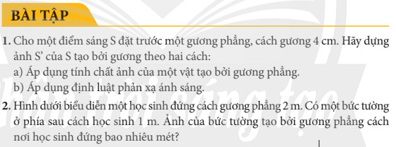
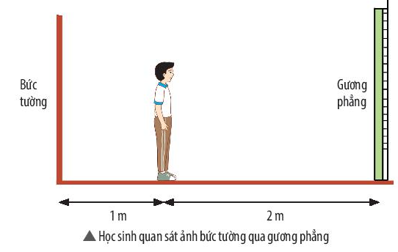

Slide 22
Bài 1a áp dụng tính chất ảnh tạo bởi gương phẳng:
.
S
.
S’

Slide 23
Bài 1b : Áp dụng định luật phản xạ ánh sáng:
.
S
N
N’
R
R’
I
K
.
S’

Slide 24
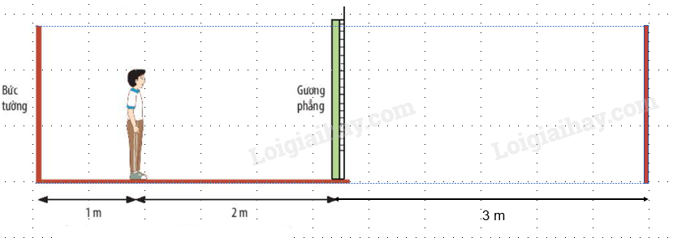
Bài 2 : Khoảng cách từ bức tường đến gương phẳng là:
1 + 2 = 3 (m)
=> Ảnh của bức tường sau gương là 3 m
=> Ảnh của bức tường tạo bởi gương cách nơi học sinh đứng là: 2 + 3 = 5 (m).

